Slide 1
延伸教學
教學活動 | 熟悉並確定教學單元內容及目標。 準備教學設備。 講解機車右轉彎法規規定。 由其餘教練扮演機車騎士及汽車駕駛，實際演練正確及錯誤之情形。 由教練指導學員做出正確之駕駛行為。
教學指引 | 右轉彎指引如下： 右轉彎時，應在距離交岔路口三十公尺前顯示右方向燈或手勢，依照變換車道的操作要 領，換入最外側車道或右轉車道，駛至路口後接著再慢慢右轉，進入欲轉入方向的外 側車道。 但由慢車道右轉彎時應於距交岔路口三十至六十公尺處，換入慢車道。 右轉彎時，應先擺頭察看，確認沒有行人與直行車後，且隨時注意右後方是否有來車試圖超越前車，再行右轉，並不得駛出路面邊線。 同一車道轉彎時，注意前後車之安全距離，切勿與他車並行。 右轉後如為二車道道路，應行駛外側車道。
91

Slide 2
第四單元∶如何正確變換車道
延伸教學
情境說明 | 機車騎士發現前方有一臨停之故障車輛佔據車道，欲變換至內側車道時，應先顯示左方向燈，察看照後鏡並擺頭察看確認後方情形，發現內側車道後方有一直行車輛，讓直行車先行，內側車道內第二輛直行車輛距離尚遠，判斷有安全距離後變換車道行駛。
教學重點 | 機車行進中要從外車道變換至內側車道前，應先顯示左邊方向燈，並察看照後鏡並擺頭察看後方是否有車輛。見內側車道有直行汽車，應讓直行車先行，並注意安全距離，待直行車駛離後，再行變換車道；若內側車道直行車距離尚遠，判斷有安全距離後可變換車道行駛。
教學目標 | 建立機車學員於騎乘時，變換車道應先顯示方向燈提醒後方車輛注意之習慣。 應察看照後鏡及擺頭察看後方是否有直行車輛，按照道路交通安全規則應先讓直行車先行並注意安全距離。 確實遵守相關規則，勿任意變換車道以避免發生碰撞。
教學設備及場地規範 | 駕訓班內直線兩車道之範圍 ( 直線距離 60 公尺，若距離不足 1-4 教學步驟與第 5 步驟 可分兩情境演練 )。 機車騎士 *1 及汽車駕駛 *2。 小型車 *2 及普通重型機車 *1。
92

Slide 3
延伸教學
教學活動 | 熟悉並確定教學單元內容及目標。 準備教學設備。 講解機車變換車道法規規定。 由其餘教練扮演機車騎士及汽車駕駛，實際演練正確及錯誤之情形。 由教練指導學員做出正確之駕駛行為。
教學指引 | 變換車道指引如下： 學員騎乘機車應注意車前狀況，當發現有障礙時( 如故障小型車佔據車道、公車靠站、計程 車載客 )。 變換車道行駛前應先顯示左方向燈及減速並停等於障礙車輛後方。 察看照後鏡及擺頭察看後方是否有車輛。 此時發現內側車道有一汽車直行前進，機車騎士應先禮讓直行車先行。 發現內側車道第二輛汽車距離尚遠，若無把握則讓後車先過；判斷有足夠安全距離後變換車道至內側車道行駛。
93

Slide 4
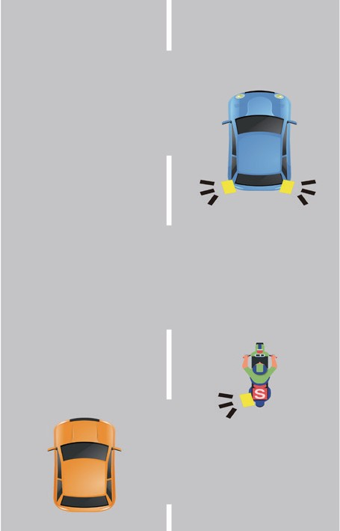
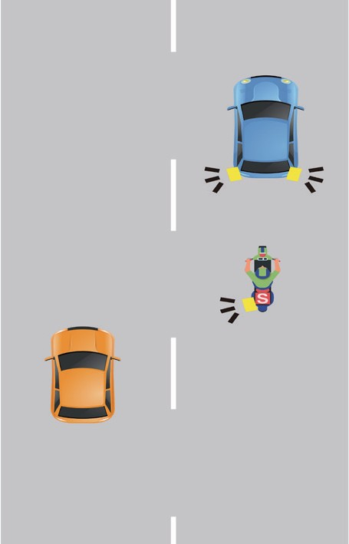
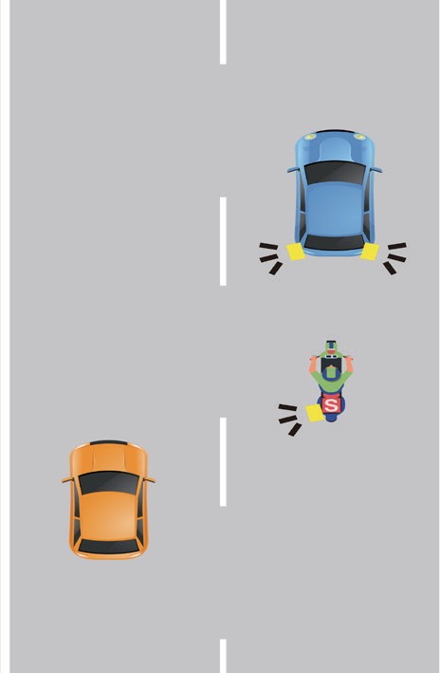
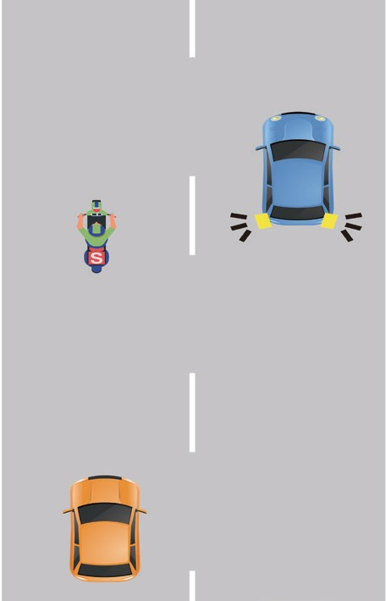
圖片示範：( 一 ) 如何正確變換車道
延伸教學
1. 學員騎乘機車應注意車前狀況，當發現有障礙時（如故障小型車佔據車道）。
變換車道行駛前應先顯示 左方向燈及減速，並停等 於障礙車輛後方。
察看照後鏡及擺頭察看後方是否有車輛。
4. 此時發現內側車道有一汽車直行前進，機車騎士應先禮讓直行車先行。
5. 發現內側車道第二輛汽車距離尚遠，若無把握則讓後車先過；判斷有足夠安全距離後變換車道至內側車道行駛。
94

Slide 5
第五單元∶無號誌路口停讓
延伸教學
一、支線道車應讓幹線道車先行、少線道車應讓多線道車先行
道路上有設置倒三角形紅色之「讓路標誌」、八角形紅色之「停車再開標誌」，或劃設「讓路標線」或「停標線」，或設置閃光紅燈號誌時，均表示該道路為支線道，在支線道行駛的車輛行駛至路口，應暫停讓在幹線道行駛之車輛先行。
若在路口之本行向道路上設置閃光黃燈號誌，表示該行向道路為幹線道，雖然行駛在幹線道的車輛擁有優先行駛的權利，但該權利並非能夠無限上綱，在接近路口時，仍應該減速接近，注意安全，小心通過。
未設標誌、標線或號誌劃分幹、支線道時，少線道車應暫停讓多線道車先行。
二、轉彎車應讓直行車先行
車輛行駛於單一線道，機車行駛至交岔路口，欲右轉進入單線道之單行道路，機車應於路口前方三十公尺前顯示方向燈並減速，轉頭確認右側來車狀況，再行轉彎。
車輛行駛允許直接左轉路口（路口如果沒有兩段式左轉的標誌或內側車道沒有「禁行機車」的路面標字），機車行駛至路口欲左轉，應於前方三十公尺前顯示方向燈，行至交岔路口中心處等待左轉，並不得占用來車道搶先左轉。
三、左方車應讓右方車先行
行經未設標誌、標線或號誌的路口時，應減速並左右察看，當有來車時，同為直行車或轉彎車者，左方車應暫停讓右方車先行。
情境說明
95

Slide 6
延伸教學
一、支線道車應讓幹線道車先行、少線道車應讓多線道車先行
瞭解機車行駛在幹線道、支線道規定，及未設標誌、標線或號誌劃分幹、支線道者，少線車道、多線車道行駛路權規定。
機車在支線道未暫停讓幹線道先行的危險態樣。
機車在少線道未暫停讓多線道先行的危險態樣。
二、轉彎車應讓直行車先行
瞭解方向燈切入時機之規定。
指導學員左、右轉路口危險區域。
允許直接左轉路口停車位置認知。
轉彎車未讓直行車可能發生的危險態樣。
確認學員有正確的擺頭及擺頭所看的位置 ( 防止學員做出無效擺頭 )。
三、左方車應讓右方車先行
行經無號誌路口應注意事項。
瞭解如何判斷優先通行權。
同為直行車或轉彎車者，左方車應暫停讓右方車先行。
本身為右方車先行時，仍須留意左方車是否依規定讓車。
教學重點
96

Slide 7
延伸教學
一、支線道車應讓幹線道車先行、少線道車應讓多線道車先行
行駛無號誌或號誌故障而無交通指揮人員指揮之交岔路口，判斷幹線道優先行駛或支線 道暫停禮讓。
行駛至未設標誌、標線或號誌劃分幹、支線道者，判斷多線車道優行駛或少線車道暫停禮讓。( 車道數，以進入交岔路口之車道計算，含快車道、慢車道、左、右轉車道、車種專用車道、機車優先道及調撥車道 )。
二、轉彎車應讓直行車先行
能夠判斷轉彎停等之正確位置。
擺頭與視覺移動順序及視線目標。
允許直接左轉路口，應距路口三十公尺前顯示方向燈變換車道至路口中心處，並不得占用來車道搶先左轉。
對於來車移動速度認知。
養成察看照後鏡及擺頭確認察看之習慣。
養成轉彎車應讓對向直行車優先通行。
三、左方車應讓右方車先行
行經無號誌路口應注意事項。
瞭解如何判斷優先通行權。
同為直行車或轉彎車者，左方車應暫停讓右方車先行。
本身為右方車先行時，仍須留意左方車是否依規定讓車。
教學目標
97

Slide 8
延伸教學
教學設備及場地規範 | 交岔路口 *1。 汽車駕駛 *2 及機車騎士 *2。 小型車 *2 及普通重型機車 *2。 交通錐 *10 粉筆 數字手板
教學活動 | 熟悉並確定教學單元內容及目標。 準備教學設備。 講解機車支線道車應讓幹線道車先行、轉彎車應讓直行車先行、左方車應暫停讓右方車 先行法規規定。 由教練扮演機車騎士及汽車駕駛，實際演練正確及錯誤之情形。 由教練指導學員做出正確之駕駛行為。
教學指引 | 行至無號誌或號誌故障而無交通指揮人員指揮之交岔路口，行進、轉彎指引如下：一、支線道車應讓幹線道車先行、少線道車應讓多線道車先行 行駛至無號誌交岔路口時，判斷行駛在幹線道或支線道。 如行駛接近路口處之道路上有設置倒三角形紅色之「讓路標誌」、八角形紅色之「停車 再開標誌」，或劃設「讓路標線」或「停標字」，或設置閃光紅燈號誌時，支線道車應暫 停讓幹線道車先行。 如行駛在路口有設置閃光黃燈號誌時，幹線道者車輛應減速接近，注意安全，小心通過。 如行駛至未設標誌、標線或號誌劃分幹、支線道時，少線道車應暫停讓多線道車先行。
98

Slide 9
延伸教學
二、轉彎車應讓直行車先行
( 一 ) 車輛行駛允許直接左轉路口，欲左轉應於前方三十公尺前顯示方向燈，行至交岔路中心處等待左轉，並不得占用來車道搶先左轉。左轉指引如下：
應距交岔路口三十公尺前顯示左轉方向燈，視線移轉至照後鏡上，左右擺頭確認 後方來車狀況。
接近路口的同時，開始減速設定目標視覺轉移停等區域 ( 並不能佔用對向車道 )，行至目標視覺轉移區域 ( 路口中心點靠右處 ) 的同時，觀察各路口來車狀況。
當發現對向有直行來車時，應先禮讓對向直行來車。
禮讓直行車輛通過後，方能左轉匯入車道。
( 二 ) 車輛行駛於單一線道，機車行駛至交岔路口，欲右轉進入單線道之單行道路，機車應路口前減速停止，轉頭確認左側及對向來車狀況，再行轉彎。右轉指引如下：
應距交岔路口三十公尺前顯示右轉方向燈， 視線移轉至照後鏡上， 左右擺頭確認後方來車狀況。
接近路口的同時，開始減速設定目標視覺轉移區域，行至目標視覺轉移區域的同時，觀察各路口來車狀況。
當發現匯入線道有直行車，應禮讓直行車輛；發現對向有左轉車來時，應禮讓左轉車 輛，方能右轉匯入車道。
依序匯入車道後，與前車保持安全距離，並留意路況。
教學指引
99

Slide 10
延伸教學
三、左方車應讓右方車先行
( 一 ) 同為直行車，指引如下：
行經無號誌路口時減速。
直行時要擺頭察看注意是否有來車。
當發現右方有來車欲直行時，應暫停讓右方車先行。
待右方車通過後，仍須擺頭再次察看有無來車，確認無車後再通行。 ( 二 ) 同為轉彎車，指引如下：
應距交岔路口三十公尺前顯示方向燈。
行經無號誌路口時減速。
轉彎時要擺頭察看注意是否有來車。
當發現右方有來車欲轉彎時，應暫停讓右方車先行。
待右方車通過後，仍須擺頭再次察看有無來車，確認無車後再通行。
教學指引
100

Slide 11
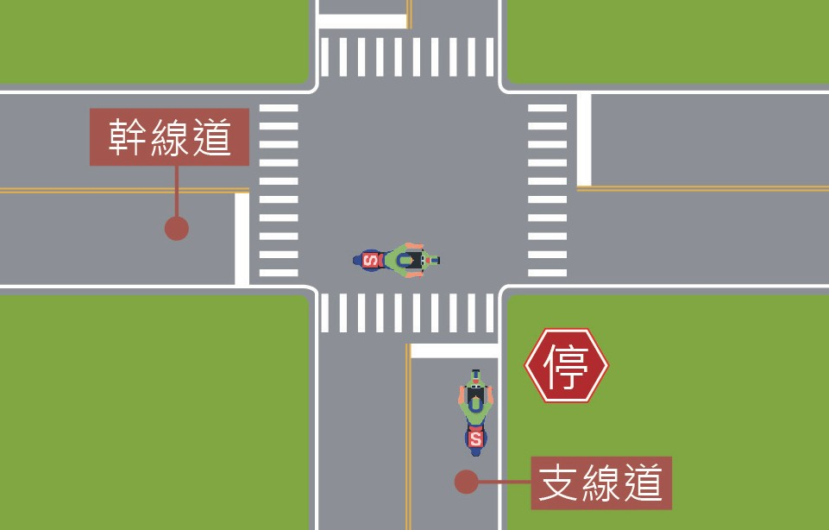
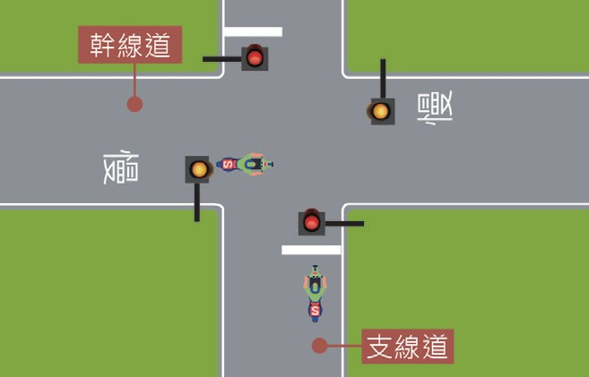
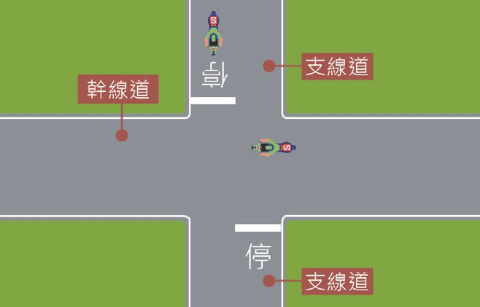
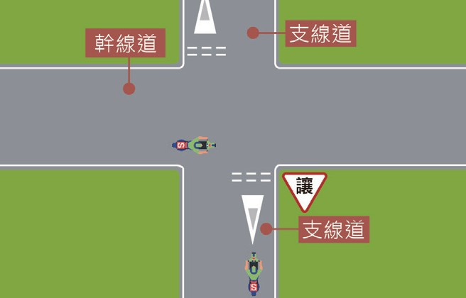
圖片示範：( 一) 支線道車應讓幹線道車先行、少線道車應讓多線道車先行
延伸教學
機車行駛在接近路口處道路右側有設置八角形紅色之「停車再開標誌」時，機車騎士必須停車觀察，認為安全時，方得再開。
機車行駛於接近路口處之閃紅燈之支線道時，機車騎士應減速接近，先停止於交岔路口前，讓閃黃燈之幹線道車優先通行後認為安全時，方得續行。
機車行駛在接近路口處之道路上有設置白色之「停標字」時，機車騎士至此必須停車再開。
支線道機車行駛在接近路口處之道路上有設置倒三角形紅色之「讓路標誌」或
「讓路標線」時，機車騎士必須慢行或停車，觀察幹線道行車狀況，讓幹線道車優先通行後認為安全時，方得續行。
101

Slide 12
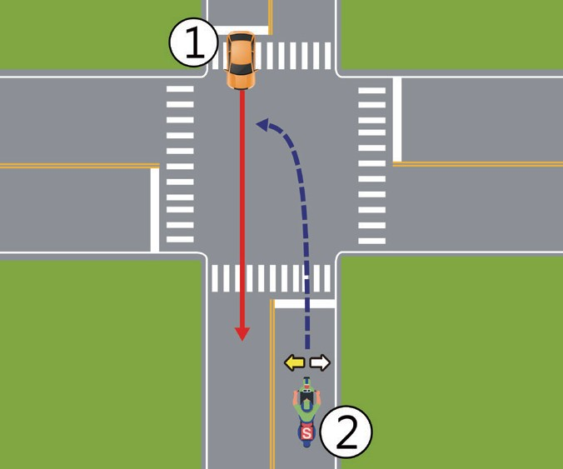
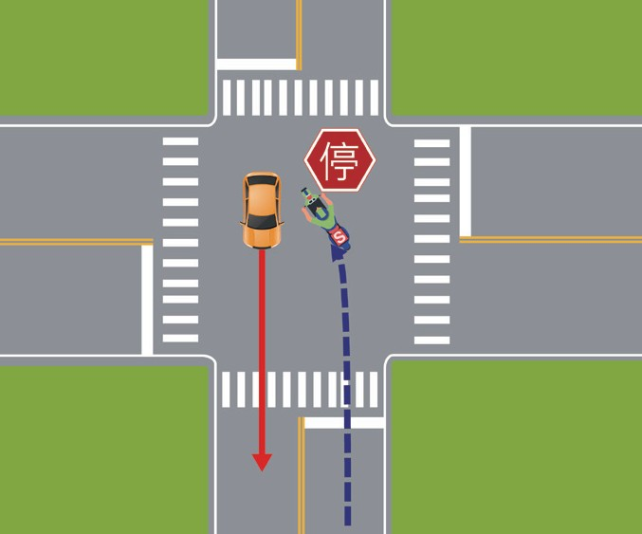
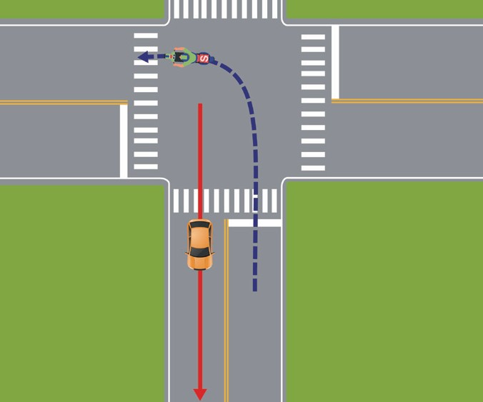
延伸教學
圖片示範： ( 二 ) 轉彎車應讓直行車先行
車輛行駛允許直接左轉路口，欲左轉應於前方三十公尺前顯示方向燈，行至交岔路中心處等待左轉，並不
得占用來車道搶先左轉。
應距交岔路口三十公尺前打左轉方向燈， 接近路口的同時，開始減速設定，目標視 禮讓直行車輛通過後，方能左轉匯入車視線移動至照後鏡上，左右擺頭確認後 覺轉移停等區城( 並不能佔用對向車道)。 道。
方來車狀況。
行至目標視覺轉移區域的同時，觀察各路口來車狀況。
當發現對向有直行來車同時，應先禮讓對向直行來車。
102

Slide 13
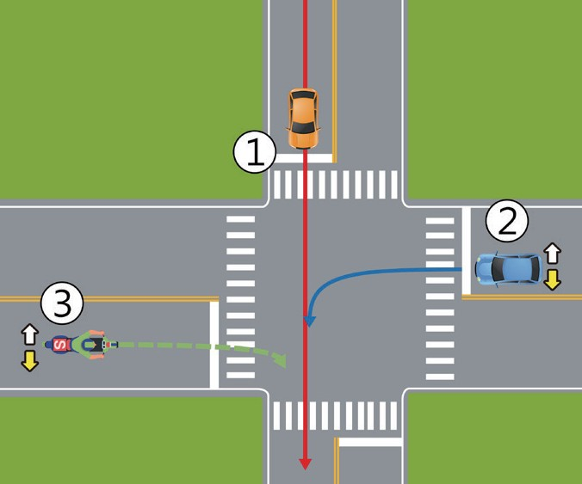
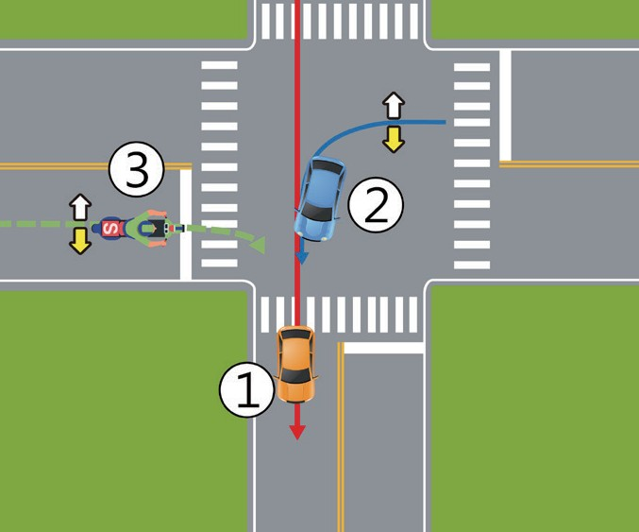
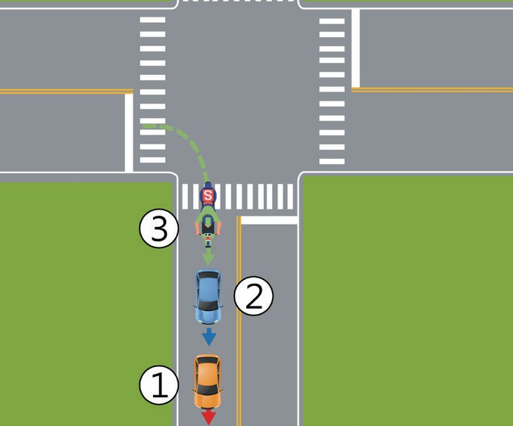
延伸教學
圖片示範： ( 二 ) 轉彎車應讓直行車先行
車輛行駛於單一線道，機車行駛至交岔路口，欲右轉進入單線道之單行道路，機車應路口前減速停止，轉
頭確認左側及對向來車狀況，再行轉彎。
應距交岔路口三十公尺前打右轉方向燈， 接近路口的同時，開始減速設定目標視覺 依序匯入車道後，與前車保持安全距離視線移動至照後鏡上，左右擺頭確認後 轉移區域行至目標視覺轉移區域的同時， 並留意路況。
方來車狀況。 觀察各路口來車狀況。
當發現匯入線道有直行車（1 號車）應禮讓直行車通過，發現對向有左轉車（2 號車）來時，應禮讓對向左轉車通過後，方能右轉匯入車道。
103

Slide 14
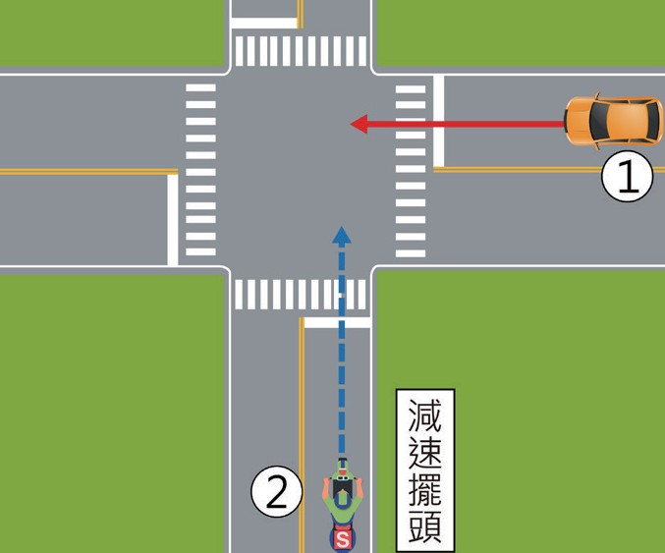
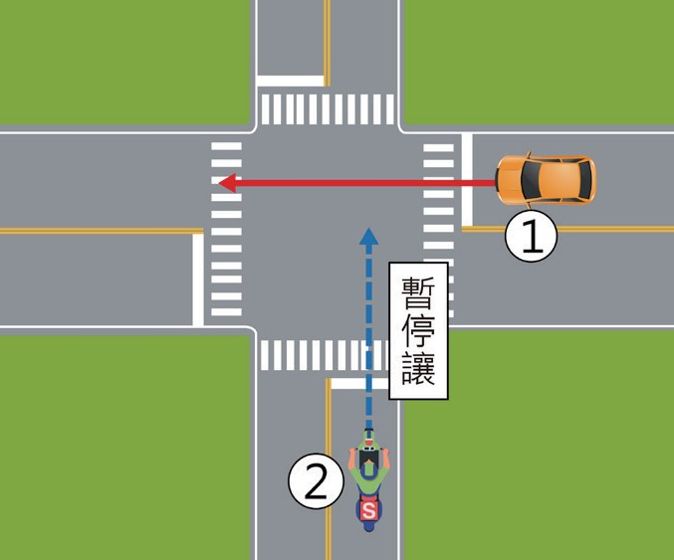
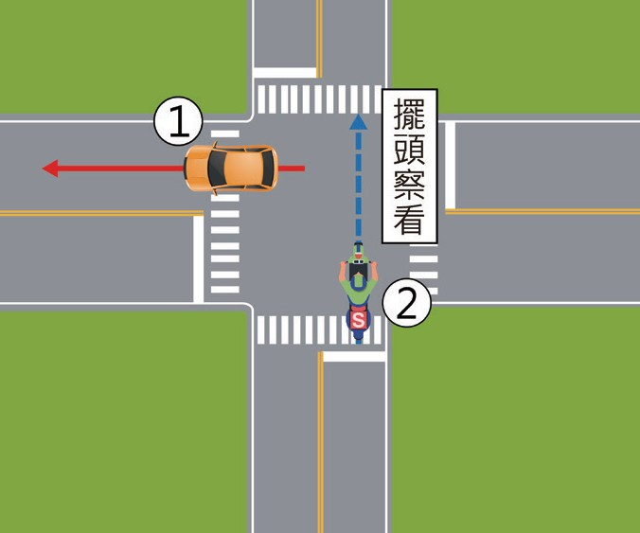
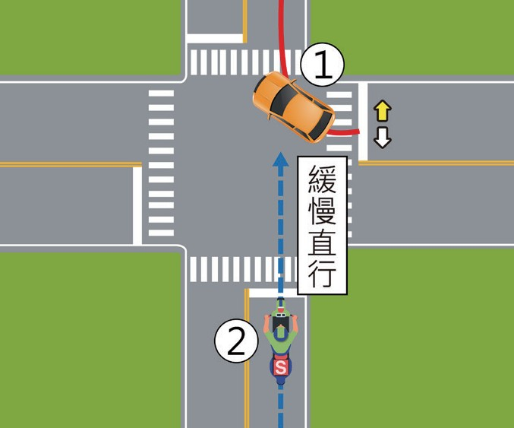
圖片示範： ( 三 ) 左方車應讓右方車先行
延伸教學
同為直行車
行經無號誌路口時減速，直行時要擺頭察看注意是否有來車。
當發現右方有來車欲直行時，應暫停讓右方車先行。
待右方車通過後，仍須擺頭再次察看有無來車，確認無車後再通行。
當發現右方有來車欲右轉彎且車身已轉向出來時：
如該車繼續進行右轉彎動作，則應等待該車轉彎完成後再直行。
如該車暫停轉彎禮讓直行車時，則應緩慢直行通過。
104

Slide 15
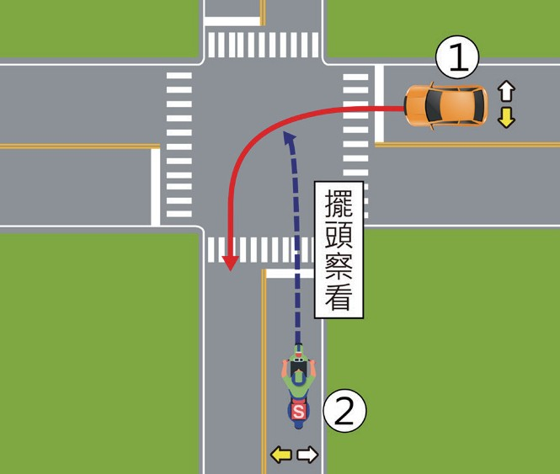
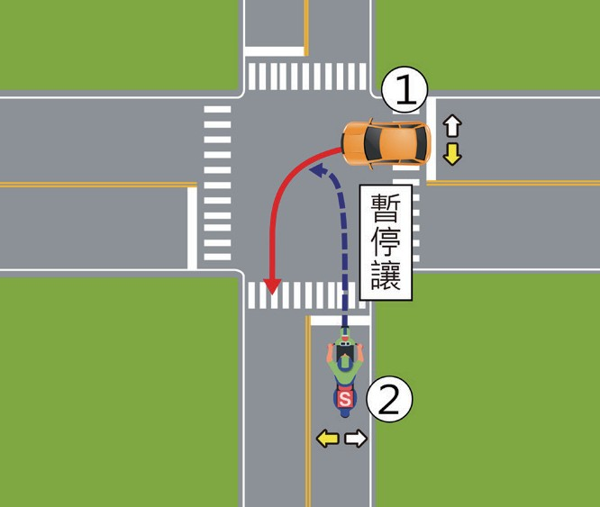
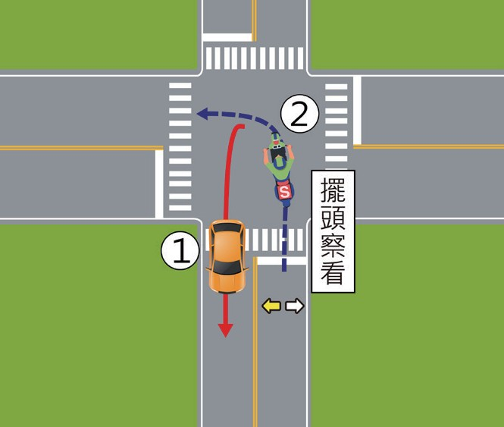
圖片示範：( 三 ) 左方車應讓右方車先行
延伸教學
同為轉彎車
應距交岔路口三十公尺前打左方向燈。
當發現右方有來車欲轉彎時，應暫停讓右方車先行。
行經無號誌路口時減速。
轉彎時要擺頭察看注意是否有來車。
待右方車通過後，仍須擺頭再次察看有無來車，確認無車後再通行。
105

Slide 16
第六單元∶路口禮讓行人
延伸教學
情境說明 | 機車行經行人穿越道或交岔路口遇有行人穿越，應暫停禮讓行人通過。
教學重點 | 行經行人穿越道或交岔路口遇有行人穿越時應注意事項。 瞭解行人在行人穿越道上有絕對的優先通行權。 機車與行人可能會發生的車禍型態。 路口慢看停。
教學目標 | 機車行近未設行車管制號誌之行人穿越道前，應減速慢行。 養成擺頭左右確認察看及路口提高注意力之習慣。 當發現有行人在行人穿越道或交岔路口遇有行人穿越時，能夠禮讓行人優先通行。 路口慢看停，應停讓行人先行。
教學設備及場地規範 | 交岔路口 *1。 機車騎士 *1 及行人 *1。 普通重型機車 *1。
教學活動 | 熟悉並確定教學單元內容及目標。 準備教學設備。 講解機車禮讓行人法規規定。 由教練扮演機車騎士及行人，實際演練正確及錯誤之情形。 由教練指導學員做出正確之駕駛行為。
106

Slide 17
延伸教學
路口禮讓行人，指引如下：
學員行近未設行車管制號誌之行人穿越道前，應減速慢行。
學員行近行人穿越道，遇有行人穿越、攜帶白手杖或導盲犬之視覺功能障礙者時，無論有無交通指揮人員指揮或號誌指示，均應暫停讓行人、視覺功能障礙者先行通過。
學員行近未劃設行人穿越道之交岔路口，遇有行人、攜帶白手杖或導盲犬之視覺功能障礙者穿越道路時，無論有無交通指揮人員指揮或號誌指示，均應暫停讓行人、視覺功能障礙者先行通過。
學員行駛接近行人穿越道，應特別提高注意力並放慢車速行駛，並能隨時煞停禮讓行人，且無論路口有無劃設行人穿越道，有無設置行車管制號誌，或有無交通指揮人員指揮，只要遇到行人正在穿越道路時，均應暫停行人穿越道前禮讓行人通過，保持距離行人行進方向 1 個車道寬（約 3 公尺）以上之距離後再行駛。
教學指引
107

Slide 18
第七單元∶應注意前方「汽車突然開啟車門」
延伸教學
情境說明 | 汽車未兩段式開車門時，機車騎士應注意事項： 應具前方危險感知意識。 併停於汽車旁時，應具安全意識，留意車門隨時會打開。 應具視野死角觀念。 應保持安全距離與間隔。 開頭燈或晝行燈。
教學重點 | 瞭解前方與左右防禦危險感知意識。 瞭解汽車之視野死角。 瞭解行車保持安全間隔。
教學目標 | 能有判斷危險感知意識的能力。 能有視野死角認知的能力。 能有安全防禦駕駛的觀念。 瞭解交通法規，並養成守法的習慣。
教學設備及場地規範 | 車道 *1。 機車騎士 *1 及汽車駕駛 *1。 小型車 *1 及普通重型機車 *1。
108

Slide 19
延伸教學
教學活動 | 熟悉並確定教學單元內容及目標。 準備教學設備。 講解汽車未兩段式開車門法規規定。 由其餘教練扮演機車騎士及汽車駕駛，實際演練正確及錯誤之情形。 由教練指導學員做出正確之駕駛行為。
教學指引 | 機車應注意前方「汽車突然開啟車門」，當發現停靠於路邊的汽車開啟車門時指引如下： 汽車停靠於路邊，機車要減速行駛（要有前方危險感知意識）。 有保持安全間隔的觀念，機車駕駛人與在旁靜止車輛必須保持 1 公尺以上的安全間隔。 當發現停靠於路邊的汽車開啟車門時，請減速並煞車暫停或檢視車側無直行車，應先 顯示方向燈提醒後方車輛注意做變換車道動作，保持 1 公尺以上的安全間隔。
109

Slide 20
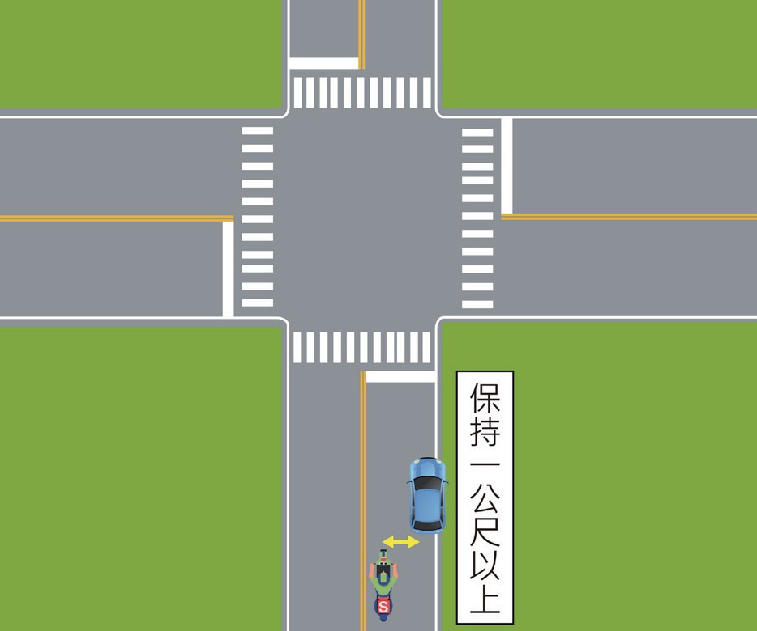
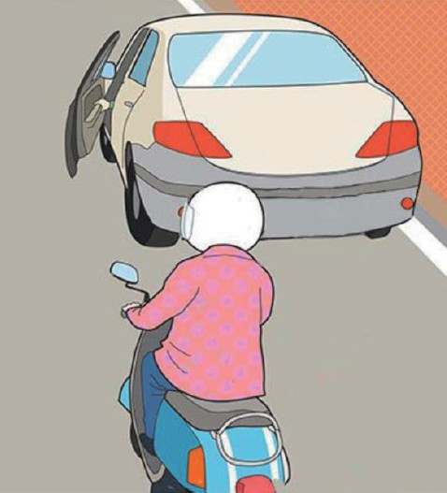
延伸教學
圖片示範：應注意前方「汽車突然開啟車門」
汽車停靠於路邊，機車要減速行駛 ( 要有前方危險感 知意識 )。
有保持安全間隔的觀念，機車駕駛人與在旁靜止車輛
必須保持 1 公尺以上的安全間隔。
(3) 當發現停靠於路邊的汽車開啟車門時，請減速並煞車
暫停或保持 1 公尺以上的安全間隔。
110

Slide 21
第八單元∶路口或對向車道視線受阻轉彎( 向)
延伸教學
情境說明 | 允許直接左轉路口，應先顯示方向燈換入內側車道或左轉車道，距交岔路口三十公尺前 顯示方向燈，行至交岔路口中心處等待左轉，並不得占用來車道搶先左轉。 轉彎前先停車擺頭察看注意左右方來車，如發現對向有來車 ( 視線受阻 )，應禮讓直行 車優先通行後，始得左轉通過交岔路口。
教學重點 | 瞭解機車左轉彎正確駕駛規定。 視線被遮蔽之防禦駕駛行為。 轉彎車應先禮讓直行車之路權觀念。
教學目標 | 允許直接左轉路口，應先變換至內側車道。 轉彎前距路口三十公尺前應顯示方向燈 ( 預告行車動向 ) 。 進入交岔路口前，應減速慢行及擺頭察看，注意左右方來車。 發現對向車道視線受阻，必要時須停等，確認已無來車時始得通行。 轉彎車應讓直行車優先通行 ( 路權觀念 ) 。
教學設備及場地規範 | 交岔路口 *1。 汽車駕駛 *1 及機車騎士 *2。 小型車 *1 及普通重型機車 *2。
111

Slide 22
延伸教學
機車行經無號誌交岔路口，參考第二單元∶機車如何正確左轉彎。直接左轉注意事項及指引如下：
直接左轉注意事項：
勿從外側車道直接左轉。
顯示左方向燈減速準備變換至內側車道 ( 察看後視鏡及擺頭確認左右方來車 )。
直接左轉指引：
轉彎前應距交岔路口三十公尺前顯示左邊方向燈 ( 擺頭察看左右方來車 )。
當行經路口要左轉彎時，學員的左側視線被小型車遮蔽，造成看不到前方路口之機車要直行( 此時學員經路口準備左轉彎，小型車準備通過路口，學員接續小型車準備通過路口 )，機車停在路口等待左轉時，應避免車身打橫，並可操作煞車燈警示後方車輛 ( 減少被追撞風險 )。
學員發現對向車道視線受阻時，要停車及擺頭察看注意對向車道是否有來車，有來車時應禮讓直行車先行，無來車時才進行左轉彎。
正確駕駛行為：
學員行經路口轉彎，視線被小型車遮蔽，應減速慢行及擺頭察看有無來車，禮讓直行 車先行後，機車騎士再行通過路口左轉彎。
學員行經交岔路口轉彎，視線被同向小型車遮蔽，應減速慢行及擺頭察看有無來車，待小型車直行並確認視線無被遮蔽後，學員再行通過交岔路口。
教學指引
112

Slide 23
延伸教學
教學指引
4. 正確駕駛行為：
學員行經路口轉彎，視線被小型車遮蔽，應減速慢行及擺頭察看有無來車，禮讓直行 車先行後，機車騎士再行通過路口左轉彎。
學員行經交岔路口轉彎，視線被同向小型車遮蔽，應減速慢行及擺頭察看有無來車， 待小型車直行並確認視線無被遮蔽後，學員再行通過交岔路口。
113

Slide 24
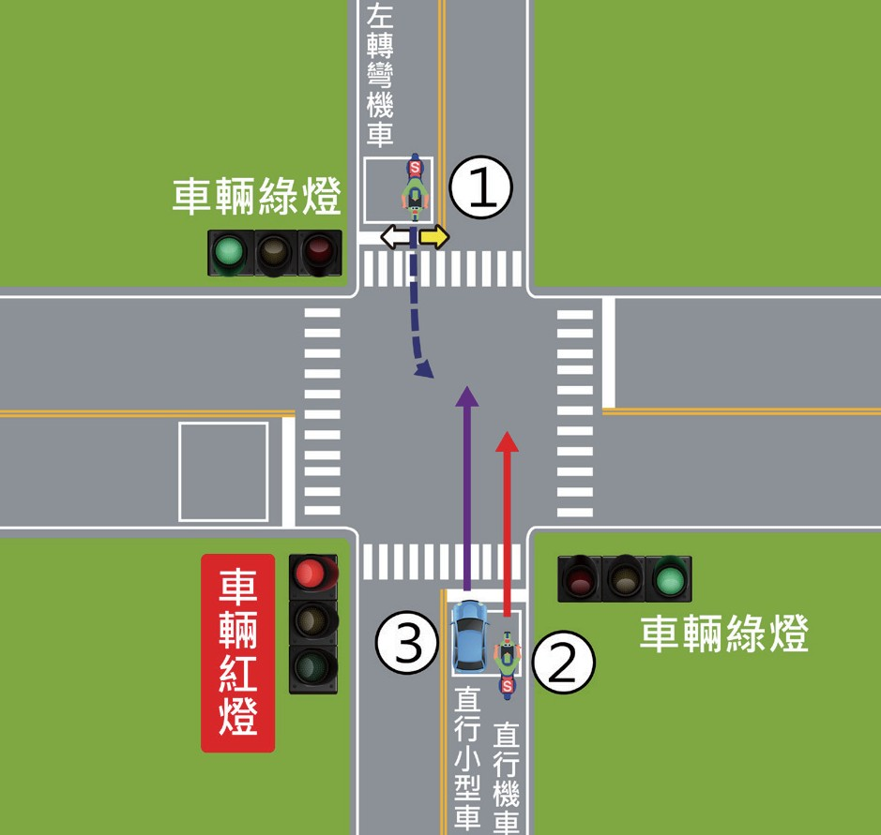
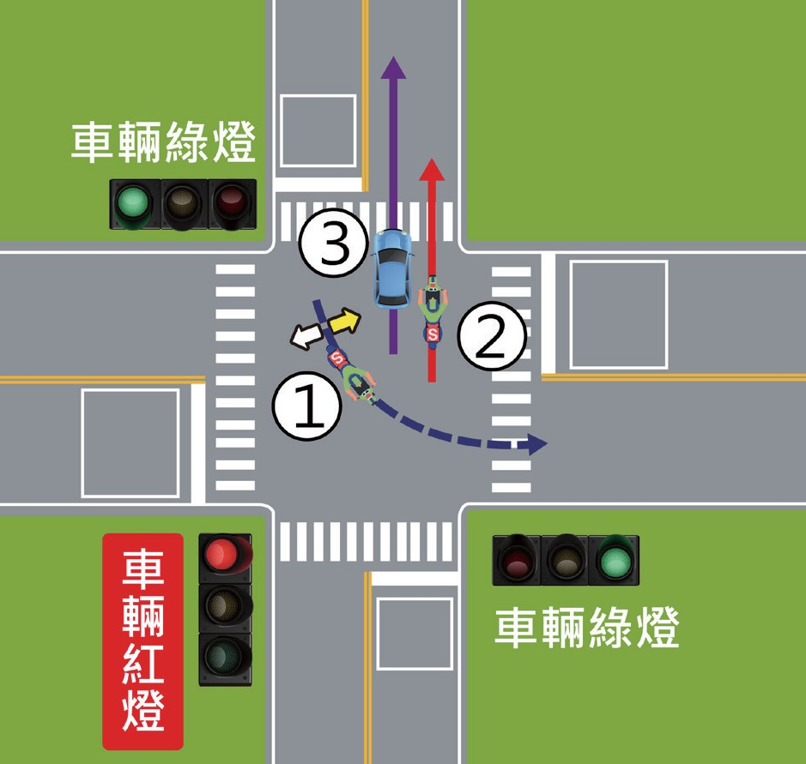
延伸教學
圖片示範：路口或對向車道視線受阻轉彎 ( 向 )：正確駕駛行為
正確駕駛行為 (1)
允許直接左轉路口，機車①駕駛人行經交岔路口左轉彎，應距路口三十公尺前顯示左方向燈，視線被對向小型車
③遮蔽，減速慢行及擺頭察看，禮讓直行車先行，機車
①騎士再行通過路口左轉彎。
正確駕駛行為 (2)
機車①騎士行經交岔路口轉彎，視線被同向小型車③遮 蔽，有減速慢行及擺頭察看有無來車，待小型車③直行並確認視線無被遮蔽後，機車①騎士再行通過交岔路口。
114

Slide 25
第九單元∶保持安全車距及間隔並注意大型車內輪差
延伸教學
情境說明 | 後方機車騎士超越前車應與前車左側保持半公尺以上安全間隔，避免因間隔不足致機車 遭受碰撞發生事故。 在大型車輛轉彎時，避免進入其內輪差的範圍內。
教學重點 | 瞭解機車保持車距及間隔重要性。 機車未保持間隔可能發生的事故。 瞭解什麼是內輪差。 騎乘機車時應注意事項。
教學目標 | 超越前車車輛應保持安全間隔。 與前車保持適當的車距。 避免內輪差帶來的風險。 騎乘機車時注意事項。
教學設備及 場地規範 | 機車騎士 *2。 普通重型機車 *2。
115

Slide 26
延伸教學
教學活動 | 熟悉並確定教學單元內容及目標。 準備教學設備。 講解機車保持安全間隔法規規定。 由教練扮演機車騎士實際演練正確及錯誤之情形。 由教練指導學員做出正確之駕駛行為。
教學指引 | 超越同一車道之前車應保持安全車距及間隔，指引如下： 學員騎乘機車，發現同向前方有一輛機車行駛，欲超越同一車道之前車時。 應先顯示左方向燈，察看照後鏡並擺頭察看後方無直行車，才可超越前車。 並於前車左側保持半公尺以上之間隔超過。 行至安全距離後，再顯示右方向燈駛入原行路線。 應與前車之間保持隨時可以煞停的距離及足夠安全間隔，避免發生碰撞。 注意大型車輛的內輪差，指引如下∶ 騎乘時與其他車輛，保持安全距離與間隔。 騎乘時保持在其他車輛後方避免併排，行經路口特別注意大型車，在大型車輛轉彎時，避免進入其內輪差的範圍內。 避免與大型車並行轉彎。
116

Slide 27
第十單元∶煞車要領
延伸教學
情境說明 | 在不同道路環境、天候狀況與路面條件下，能夠正確的控制煞車，避免發生事故。
教學重點 | 瞭解機車不穩定，緊急煞車容易因車輪鎖死而摔車。 瞭解如何平穩的操作煞車。
教學目標 | 能有判斷危險感知意識的能力。 能有安全防禦駕駛的觀念。 瞭解操作煞車要領。 瞭解交通法規，並養成守法的習慣。
教學設備及場地規範 | 車道 *1 機車騎士 *1。 普通重型機車 *1。
教學活動 | 熟悉並確定教學單元內容及目標。 準備教學設備。 由教練扮演機車騎士實際演練正確及錯誤之情形。 由教練指導學員做出正確之駕駛行為。
117

Slide 28
延伸教學
看到車前有狀況要操作煞車以避開前方危險狀況，指引如下：
放空油門：將油門放空到不加油狀態。
應同時使用前與後輪煞車：使用單一煞車時，煞車功能不足，且容易造成打滑。
煞車時避免一次煞到底：應逐漸增強按壓煞車的力道，以防過度按壓煞車導致車輪鎖
住而打滑。按壓煞車的原則為逐漸增強到使車子停下來，又不至於使輪胎鎖住的最大力道。
按住煞車：保持住按壓煞車的力道，使車輛停止。注意事項∶
雨天機車在煞車過程若經過行穿線或車道線，可能因摩擦力變化而摔車。
避免在標線、人孔蓋、橋接縫、工程地面的鐵板….. 等處，若有緊急煞車或轉向，容易打滑失控。
加大安全間距並且避免緊急煞車。
濃霧騎乘機車應開亮頭燈並加大安全間距。
教學指引
118

Slide 29
Noted

Slide 30
Noted

Slide 31
發行單位：交通部公路總局
地址：108234 臺北市萬華區東園街 65 號電話：02-2307-0123
網址：https://www.thb.gov.tw
承辦單位：交通部公路總局公路人員訓練所
地址：235011 新北市中和區中山路三段 79 號電話：02-8221-2888
網址：https://hti.thb.gov.tw總 編 輯：邱三銘
執行編輯：吳俊良、劉嘉興、劉國鴻美術設計：格徠賦科技有限公司
編輯單位：新竹安全駕駛教育中心
地址：303114 新竹縣湖口鄉新興路 2 之 2 號電話：03-559-2637
出版年月：中華民國 112 年 3 月初版
本手冊僅供術科教學指引參考使用，使用者得視相關法令修訂或實務狀況自行調整
著作權聲明：著作財產權屬交通部公路總局公路人員訓練所，欲利用本手冊全部或部分內容者，需徵求著作財產權人同意或書面授權，請洽交通部公路總局公路人員訓練所 ( 電話同承辦單位 )

